Slide 1
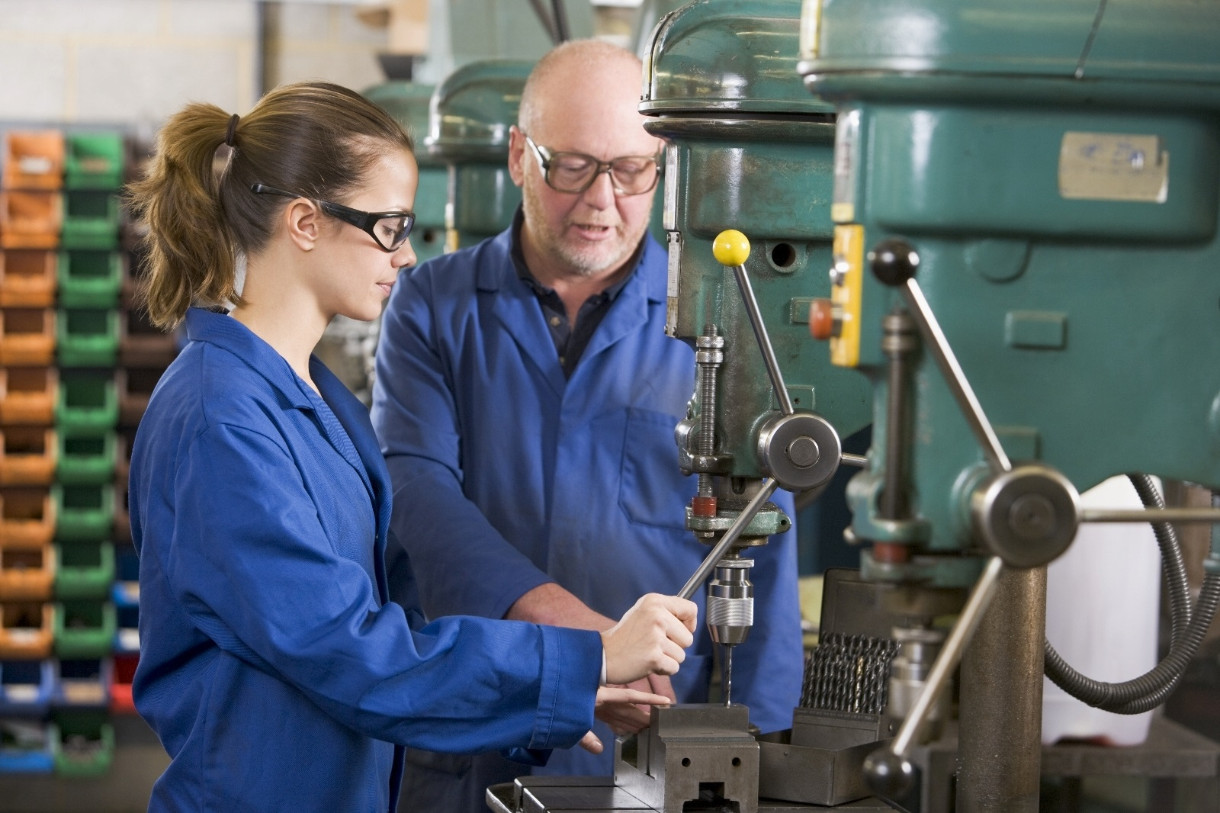



Βασικά Σημεία Υλοποίησης της Δ΄Φάσης Μαθητείας
περιόδου 2019-2010

Slide 2
Δ΄ Φάση Υλοποίησης Μαθητείας
ΤΡΟΠΟΠΟΙΗΣΕΙΣ - ΒΕΛΤΙΩΣΕΙΣ
Το «Μεταλυκειακό Έτος – Τάξη Μαθητείας» εποπτεύεται από τη Γενική Γραμματεία Επαγγελματικής Εκπαίδευσης, Κατάρτισης και Δια Βίου Μάθησης του Υπουργείου Παιδείας και Θρησκευμάτων.
Ολιγομελή τμήματα εγκρίνονται με απόφαση του Γενικού Γραμματέα Επαγγελματικής Εκπαίδευσης, Κατάρτισης και Δια Βίου Μάθησης του Υπουργείου Παιδείας και Θρησκευμάτων

Slide 3
Δ΄ Φάση Υλοποίησης Μαθητείας
ΤΡΟΠΟΠΟΙΗΣΕΙΣ - ΒΕΛΤΙΩΣΕΙΣ
Διάρκεια προγράμματος: ένα σχολικό έτος
Εργαστηριακό μάθημα: όχι πάνω από μία ημέρα την εβδομάδα
«Το πρόγραμμα εκπαίδευσης στο χώρο εργασίας είναι διάρκειας 28 ωρών εβδομαδιαίως επιμερισμένο ισομερώς σε 4 ημέρες»

Slide 4
Δ’ Φάση Υλοποίησης Μαθητείας
ΤΡΟΠΟΠΟΙΗΣΕΙΣ - ΒΕΛΤΙΩΣΕΙΣ
Ανάθεση εργαστηριακού μαθήματος ειδικότητας:
υπεύθυνος τομέα που είναι επιμορφωτής
υπεύθυνος εργαστηρίου που είναι επιμορφωτής
εκπαιδευτικός που είναι επιμορφωτής
υπεύθυνος τομέα
υπεύθυνος εργαστηρίου
εκπαιδευτικός που έχει διατεθεί στο Ε.Κ.
εκπαιδευτικός από ΕΠΑ.Λ.

Slide 5
Δ΄Φάση Υλοποίησης Μαθητείας
ΤΡΟΠΟΠΟΙΗΣΕΙΣ - ΒΕΛΤΙΩΣΕΙΣ
Αλλαγή εργοδότη:
  με επιλογή του μαθητευόμενου (εντός του πρώτου μήνα)
  με τη σύμφωνη γνώμη του επόπτη (καθ’ όλη τη διάρκεια του Προγράμματος)
  με δεσμευμένη θέση *
  Σε κάθε περίπτωση, η αλλαγή πρέπει να πραγματοποιηθεί εντός 5 εργάσιμων ημερών και δεν μπορεί να επαναληφθεί.

Slide 6
Δ΄ Φάση Υλοποίησης Μαθητείας
ΤΡΟΠΟΠΟΙΗΣΕΙΣ - ΒΕΛΤΙΩΣΕΙΣ
156 ημέρες παρουσίας στο χώρο εργασίας συμπεριλαμβάνουν:
Ημέρες παρουσίας
Ημέρες κανονικής άδειας
Ημέρες αναρρωτικής άδειας που αντιστοιχούν σε ημέρες παρουσίας στο χώρο εργασίας
156 ημέρες παρουσίας στο χώρο εργασίας ΔΕΝ συμπεριλαμβάνουν ημέρες επίσημης αργίας

Slide 7
ΕΠΙΣΗΜΕΣ ΑΡΓΙΕΣ - ΔΗΜΟΣΙΟΣ ΤΟΜΕΑΣ
Δ’ Φάση Υλοποίησης Μαθητείας
ΤΡΟΠΟΠΟΙΗΣΕΙΣ - ΒΕΛΤΙΩΣΕΙΣ
25η Μαρτίου
28η Οκτωβρίου
1 Ιανουαρίου
6 Ιανουαρίου (Θεοφάνεια)
Τριών Ιεραρχών (για εκπαιδευτικούς λειτουργούς)
Καθαρά Δευτέρα
Μεγάλη Παρασκευή
Μεγάλο Σάββατο
Δευτέρα του Πάσχα
1η Μαΐου
Αγίου Πνεύματος
15 Αυγούστου
17 Νοεμβρίου (για Ανώτατα Εκ/κα Ιδρύματα)
25 Δεκεμβρίου
26 Δεκεμβρίου

Slide 8
ΕΠΙΣΗΜΕΣ ΑΡΓΙΕΣ
ΙΔΙΩΤΙΚΟΣ ΤΟΜΕΑΣ
Δ’ Φάση Υλοποίησης Μαθητείας
ΤΡΟΠΟΠΟΙΗΣΕΙΣ - ΒΕΛΤΙΩΣΕΙΣ
25η Μαρτίου
Δευτέρα του Πάσχα
1η Μαΐου (ΦΕΚ Α’61/28-04 -2017)
15 Αυγούστου
25 Δεκεμβρίου
26 Δεκεμβρίου (ΦΕΚ Α’130/18.07.2018)
Για τις ημέρες επίσημης αργίας ο εργοδότης δεν καταβάλλει αποζημίωση και ασφαλιστικές εισφορές και ο μαθητευόμενος δεν επιδοτείται από την Επιτελική Δομή ΕΣΠΑ

Slide 9
ΚΑΝΟΝΙΚΗ ΑΔΕΙΑ
Δ’ Φάση Υλοποίησης Μαθητείας
ΤΡΟΠΟΠΟΙΗΣΕΙΣ - ΒΕΛΤΙΩΣΕΙΣ
Ο μαθητευόμενος ΠΡΕΠΕΙ να πάρει 12 ημέρες κανονική άδεια
Ο μαθητευόμενος ΠΡΕΠΕΙ να πάρει κανονική άδεια όταν ο εργοδότης είναι κλειστός σε εργάσιμη ημέρα
Για τις ημέρες κανονικής άδειας η Επιτελική Δομή ΕΣΠΑ δεν καταβάλλει επιδότηση
Ο μαθητευόμενος ΔΕΝ μπορεί να πάρει κανονική άδεια σε ημέρα επίσημης αργίας.

Slide 10
ΑΝΑΡΡΩΤΙΚΗ ΑΔΕΙΑ
Δ’ Φάση Υλοποίησης Μαθητείας
ΤΡΟΠΟΠΟΙΗΣΕΙΣ - ΒΕΛΤΙΩΣΕΙΣ
Συνολικά έως 12 ημερολογιακές ημέρες, με κατάθεση γνωμάτευσης θεράποντα ιατρού ιδιωτικού ή δημόσιου φορέα
Απουσία από το χώρο εργασίας και από το εργαστηριακό μάθημα: κατάθεση γνωμάτευσης στον εργοδότη και αντίγραφο στο ΕΠΑ.Λ.
Απουσία μόνο από το εργαστηριακό μάθημα: κατάθεση γνωμάτευσης στο ΕΠΑ.Λ.

Slide 11
Δ’ Φάση Υλοποίησης Μαθητείας
ΑΝΑΡΡΩΤΙΚΗ ΑΔΕΙΑ
Κατά τη διάρκεια της αναρρωτικής άδειας οι μαθητευόμενοι δεν επιτρέπεται να συμμετέχουν ούτε στο εργαστηριακό μάθημα, ούτε στο πρόγραμμα εκπαίδευσης στο χώρο εργασίας.
Οι μαθητευόμενοι δεν μπορούν να διακόψουν την αναρρωτική άδεια ούτε στο χώρο εργασίας, ούτε στο εργαστηριακό μάθημα

Slide 12
ΑΠΟΥΣΙΕΣ ΣΤΟ ΕΡΓΑΣΤΗΡΙΑΚΟ ΜΑΘΗΜΑ
Δ’ Φάση Υλοποίησης Μαθητείας
ΤΡΟΠΟΠΟΙΗΣΕΙΣ - ΒΕΛΤΙΩΣΕΙΣ
21 ώρες χωρίς γνωμάτευσης γιατρού
+14 ώρες (35 ώρες) με κατάθεση γνωμάτευσης θεράποντα ιατρού ιδιωτικού ή δημόσιου φορέα.
Η γνωμάτευση που κατατίθεται για το εργαστηριακό μάθημα ειδικότητας συμπεριλαμβάνεται στις 12 ημερολογιακές ημέρες αναρρωτικής άδειας που δικαιούνται οι μαθητευόμενοι.

Slide 13
ΥΠΟΧΡΕΩΣΕΙΣ ΕΡΓΟΔΟΤΗ
Δ’ Φάση Υλοποίησης Μαθητείας
ΤΡΟΠΟΠΟΙΗΣΕΙΣ - ΒΕΛΤΙΩΣΕΙΣ
Ο εργοδότης οφείλει να ενημερώσει τον επόπτη – εκπαιδευτικό σε περίπτωση που ο μαθητευόμενος απουσιάζει αδικαιολόγητα (χωρίς κανονική ή αναρρωτική άδεια) από το χώρο εργασίας.
Ο εργοδότης οφείλει να ενημερώνει τον επόπτη εκπαιδευτικό εάν ο μαθητευόμενος έχει αιτηθεί κανονικής ή αναρρωτικής άδειας.

Slide 14
ΔΙΕΥΚΡΙΝΗΣΕΙΣ
Δ’ Φάση Υλοποίησης Μαθητείας
ΔΙΕΥΚΡΙΝΗΣΕΙΣ
Οι τριμελής επιτροπές στα ΕΠΑ.Λ. οφείλουν να ελέγξουν τα δικαιολογητικά των μαθητευόμενων
Τα απαραίτητα δικαιολογητικά για την εγγραφή των μαθητευόμενων αναφέρονται αναλυτικά στο τέλος της αίτησης συμμετοχής που καταθέτουν οι μαθητευόμενοι
Γνωμάτευση του ΚΕΔΔΥ για μαθησιακή δυσκολία δεν κατατάσσει τον μαθητευόμενο στους απόφοιτους του ΕΝ.Ε.Ε.ΓΥ.Λ.

Slide 15
ΔΙΕΥΚΡΙΝΗΣΕΙΣ
Δ’ Φάση Υλοποίησης Μαθητείας
Η σειρά κατάταξης των μαθητευόμενων βγαίνει αυτόματα από το Πληροφοριακό Σύστημα αλλά πρέπει να ελεγχθεί για την ορθότητά της από το ΕΠΑ.Λ.
Εργοδότης που αδυνατεί να εφαρμόσει τουλάχιστον το 80% του Προγράμματος Σπουδών της ειδικότητας πρέπει να εξαιρεθεί από το Πρόγραμμα
Εργοδότης που έχει συμμετάσχει στο Πρόγραμμα σε παλαιότερες φάσεις και δεν έχει τηρήσει τους όρους της σύμβασης μαθητείας πρέπει να εξαιρεθεί από το Πρόγραμμα

Slide 16
ΔΙΕΥΚΡΙΝΗΣΕΙΣ
Δ’ Φάση Υλοποίησης Μαθητείας
ΕΠΙΚΟΙΝΩΝΙΑ ΑΝΑΜΕΣΑ ΣΤΟΥΣ ΕΜΠΛΕΚΌΜΕΝΟΥΣ ΦΟΡΕΙΣ
Για προβλήματα / ερωτήσεις
οι εκπαιδευτικοί απευθύνονται στους υπεύθυνους μαθητείας των Δ.Δ.Ε.
οι υπεύθυνοι μαθητείας των Δ.Δ.Ε. απευθύνονται στους υπεύθυνους μαθητείας των Π.Δ.Ε.
οι υπεύθυνοι μαθητείας των Π.Δ.Ε. απευθύνονται στο Τμήμα Μαθητείας ΕΠΑ.Λ. και Μάθησης στο Χώρο Μαθητείας

Slide 17
ΔΙΕΥΚΡΙΝΗΣΕΙΣ
Δ’ Φάση Υλοποίησης Μαθητείας
ΕΠΙΚΟΙΝΩΝΙΑ ΑΝΑΜΕΣΑ ΣΤΟΥΣ ΕΜΠΛΕΚΟΜΕΝΟΥΣ ΦΟΡΕΙΣ
Όλοι οι εμπλεκόμενοι στην υλοποίηση του Μεταλυκειακού Έτους οφείλουν να προσπαθούν να επιλύσουν τυχόν προβλήματα πριν τα διαβιβάσουν

Slide 18
υλοποίηση της μαθητείας στην ΠΔΕ Δυτικής Μακεδονίας
Προτείνεται:
Συζήτηση με τους μαθητευόμενους πριν την έναρξη της Μαθητείας
Συζήτηση με δημόσιους φορείς (αποφυγή λαθών, π.χ. δήλωση θέσεων από Δήμο)
Αξιοποίηση ΠΣ Μαθητείας
Μελέτη ΚΥΑ Υλοποίησης, ΥΑ Οργάνωσης και Λειτουργίας Τμημάτων Μαθητείας (ΦΕΚ 3459/13-9-2019), Πλαίσιο Ποιότητας (ΦΕΚ 491/20-2-2017, ΦΕΚ 2784/12-7-2018), Καθορισμός Εντύπων (ΦΕΚ 3395/10-8-2018)
Μελέτη Προγραμμάτων Σπουδών
Δημιουργία κλειστής ομάδας

Slide 19
Ευχαριστούμε πολύ!

